Slide 1

SEMINAR PROPOSAL TUGAS AKHIR | PROGRAM STUDI FISIKA
RANCANG BANGUN INSTRUMENTASI SENSOR TUNNELING MAGNETORESISTANCE BERBASIS NANOFIBER Fe3O4/PVA-SITRAT-ADH UNTUK DETEKSI FORMALIN PADA BAKSO MENGGUNAKAN KOMPARASI MODEL SVM DAN QSVC
Integrasi Nanokomposit Magnetik, Rantai Akuisisi Presisi AD623-ADS1115, dan Quantum Machine Learning
PENELITI UTAMA
Identitas Peneliti
• Nama Lengkap: Fahry Rizky Samsudin
• Nomor Induk (NIM): 1237030018
• Program Studi: Fisika, Fakultas Sains dan Teknologi
• Institusi: UIN Sunan Gunung Djati Bandung
AKADEMIK & INDUSTRI
Dewan Pembimbing & Mitra
• Pembimbing I: Mada Sanjaya W.S., Ph.D.
• Pembimbing II: Yudha Satya Perkasa, M.T.
• Mitra Penelitian: Bolabot Techno Robotic Institute Bandung
• Tahun Akademik: 2026
Proposal Tugas Akhir Fisika UIN Sunan Gunung Djati Bandung
1 / 30

Slide 2
KEMITRAAN INDUSTRI
Profil Mitra Riset: Bolabot Techno Robotic Institute
Pusat Riset dan Inovasi Robotika, Instrumentasi Medis, dan AI Terapan
ENTITAS MITRA RISET
Identitas & Legalitas Industri
• Nama Entitas: Bolabot Techno Robotic Institute
• Pendiri & Direktur: Mada Sanjaya W.S., Ph.D. (Berdiri sejak 2010)
• Lokasi Fasilitas: Jl. Sauyunan VI No. 10 Blok F6, Bandung, Jawa Barat
• Fasilitas Lab: Lab Fabrikasi 3D, Lab Sintesis Kimia, Lab Kalibrasi Medan Magnet Helmholtz, Stasiun Komputasi AI
• Periode Riset: September - Desember 2026 (Durasi 4 Bulan Efektif)
FOKUS INOVASI TERAPAN
Roadmap Riset Bolabot (4 Pilar Utama)
• Pilar 1: Robotika Edukasi & Otomasi Platform edukasi mekatronika dan mikrokontroler nasional.
• Pilar 2: Robotika Medis & Rehabilitasi Pengembangan eksoskeleton dan perangkat bantu terapi medis.
• Pilar 3: Sensor Biomedis Cerdas Rancang bangun instrumen biosensor berbasis nanokomposit magnetik (GMR & TMR) untuk keamanan pangan dan deteksi klinis.
• Pilar 4: Komputasi AI & Quantum ML Integrasi model machine learning klasik dan algoritma kuantum (QSVC) pada sistem tertanam (edge devices).
Fahry Rizky Samsudin (1237030018) | Proposal Tugas Akhir Fisika UIN SGD Bandung & Bolabot
2 / 30

Slide 3
STRUKTUR PRESENTASI
Sistematika Paparan Sidang Proposal
Rangkuman 5 Agenda Pokok Pembahasan Proposal Tugas Akhir
01
BAB I: PENDAHULUAN
Latar Belakang, 5 Rumusan Masalah, 6 Batasan, 5 Tujuan, Manfaat Riset, dan 4 Metode Pengumpulan Data.
02
BAB II: TINJAUAN PUSTAKA
Fisika TMR Julliere, Reaksi Hidrazon ADH, Kumparan Helmholtz, AD623, ADS1115, Nanofiber Sitrat, SVM & QSVC.
03
BAB III: METODE PENELITIAN
Spesifikasi Alat Bahan, Diagram Alir, Rangkaian Skematik, Casing 3D, Sintesis Nanofiber, Kalibrasi, & Pipeline ML.
04
RENCANA KERJA 4 BULAN
Timeline Gantt Chart pelaksanaan riset di Bolabot (September - Desember 2026) dan alokasi sumber daya.
05
TARGET LUARAN & PENUTUP
Target publikasi prosiding internasional bereputasi / jurnal SINTA 2, prototipe instrumen, dan sesi diskusi.
Fahry Rizky Samsudin (1237030018) | Proposal Tugas Akhir Fisika UIN SGD Bandung & Bolabot
3 / 30

Slide 4
BAB I: PENDAHULUAN
Latar Belakang I: Urgensi Deteksi Formalin pada Pangan
Penyalahgunaan Pengawet Berbahaya dan Limitasi Metode Analisis Saat Ini
URGENSI KESEHATAN PANGAN
Bahaya Formalin pada Produk Bakso
• Status Regulasi: Formalin (formaldehida terlarut) dilarang keras sebagai bahan tambahan pangan (Permenkes RI).
• Toksisitas Kronis: Karsinogenik Golongan 1 (IARC), pemicu iritasi saluran cerna, gagal ginjal, dan kanker nasofaring.
• Temuan Lapangan: Studi di Pekanbaru menemukan formalin hingga 4.506 ppm pada bakso jalanan; temuan serupa di Padang dan Yogyakarta.
• Ambang Toleransi: Ambang batas asupan harian maksimum EFSA hanya 100 ppm, paparan kumulatif sangat fatal.
GAP ANALISIS LABORATORIUM
Keterbatasan Metode Deteksi Saat Ini
• Uji Kimia Kolorimetri (KMnO4): Hanya kualitatif, rentan positif palsu oleh senyawa pereduksi alami, destruktif terhadap sampel.
• Kromatografi (HPLC / GC-MS): Sangat akurat namun biaya tinggi, preparasi rumit berjam-jam, membutuhkan teknisi ahli, tidak portabel.
• Spektrofotometri UV-Vis: Memerlukan reagen toksik (asam kromotropat), tidak fleksibel untuk inspeksi cepat di pasar tradisional.
ARAH INOVASI INSTRUMENTASI
Solusi yang Diusulkan pada Penelitian Ini
Pengembangan instrumen biosensor terintegrasi: memanfaatkan efek Tunneling Magnetoresistance (TMR) berbiaya rendah, fungsionalisasi nanofiber selektif ADH, dan kecerdasan komputasi Quantum Machine Learning untuk deteksi cepat, kuantitatif, portabel, dan non-destruktif.
Fahry Rizky Samsudin (1237030018) | Proposal Tugas Akhir Fisika UIN SGD Bandung & Bolabot
4 / 30

Slide 5
BAB I: PENDAHULUAN
Latar Belakang II: Keunggulan Sensor Tunneling Magnetoresistance (TMR)
Komparasi Fenomena Spintronika terhadap Sensor GMR dan Hall Effect
Parameter Evaluasi | Efek Hall Konvensional | Giant Magnetoresistance (GMR) | Tunneling Magnetoresistance (TMR)
Prinsip Fisika Dasar | Gaya Lorentz defleksi muatan | Spin-dependent scattering (logam) | Spin-dependent quantum tunneling
Struktur Lapisan | Semikonduktor silikon/GaAs | Ferromagnet / Logam Non-magnetik | Ferromagnet / Insulator Tipis (MgO)
Rasio Magnetoresistansi | < 1% (Sangat Kecil) | 10% - 20% pada suhu ruang | > 100% - 200% pada suhu ruang
Sensitivitas Medan | Rendah (0.1 - 10 V/T) | Menengah (10 - 50 V/T) | Sangat Tinggi (hingga 6x lipat GMR)
Konsumsi Daya | Menengah (milliwatt) | Rendah (milliwatt) | Ultra-rendah (mikrowatt)
Platform Terpilih | - | AA005-02 (Riset Terdahulu) | ALT023-10E NVE (Penelitian Ini)
KEUNGGULAN SPINTRONIKA
Landasan Ilmiah Pemilihan Sensor TMR ALT023-10E
• Amplitudo Sinyal Lebih Besar: Output tegangan TMR mencapai 6x lipat lebih tinggi dari GMR, mengurangi kebutuhan penguatan bertingkat ekstrim yang rawan derau.
• Deteksi Medan Mikro: Mampu merespons distorsi fluks magnetik skala nano-Tesla hingga milli-Tesla saat molekul formalin terikat pada permukaan reseptor nanofiber.
Fahry Rizky Samsudin (1237030018) | Proposal Tugas Akhir Fisika UIN SGD Bandung & Bolabot
5 / 30

Slide 6
BAB I: PENDAHULUAN
Latar Belakang III: Fungsionalisasi Nanofiber Fe3O4/PVA-Sitrat-ADH
Agen Taut-Silang Non-Toksik dan Gugus Pengenal Formaldehida Selektif
Parameter Komparasi | Glutaraldehida (GA) [Riset Umum] | Adipic Acid Dihydrazide (ADH) [Penelitian Ini]
Sifat Toksisitas | Toksik, uap iritatif kuat, karsinogenik | Ramah lingkungan, biokompatibel, aman laboratorium
Identitas Gugus Fungsi | Dialdehida (-CHO dan -CHO) | Dihidrazida (-NH-NH2 dan -NH-NH2)
Interaksi dengan Formalin | Ambiguitas pengenalan (sama-sama aldehida) | Reaksi spesifik membentuk ikatan hidrazon kovalen
Fungsi Kimiawi Utama | Crosslinker umum non-spesifik | Formaldehyde scavenger berdaya tangkap tinggi
Crosslinker Pendukung | Tidak ada (mandiri) | Asam Sitrat Termal 130 C (esterifikasi tahan air)
KEUNGGULAN GREEN NANOMATERIAL
Sintesis Hijau Fe3O4 & Polimer
• Ekstrak Daun Kelor: Moringa oleifera kaya senyawa polifenol alami sebagai pereduksi ion besi dan capping agent ramah lingkungan.
• Superparamagnetisme: Nanopartikel Fe3O4 berukuran sub-20 nm memiliki suseptibilitas tinggi tanpa histeresis remanen.
• Matriks PVA 10% wt: Membentuk jejaring nanofiber homogen berdiameter puluhan nanometer melalui electrospinning.
• Taut-Silang Asam Sitrat: Curing 130 C selama 1.5 jam mengikat gugus hidroksil PVA menjadi ikatan ester tak larut air.
MEKANISME TRANSDUKSI SENSOR
Hipotesis Efek Magnetoresistif Gugus ADH
Pengikatan molekul formaldehida oleh gugus hidrazida terminal ADH memicu transfer muatan lokal dan konformasi rantai polimer, mendistorsi medan fluks magnetik stray Fe3O4 yang terbaca seketika sebagai pergeseran kurva resistansi TMR.
Fahry Rizky Samsudin (1237030018) | Proposal Tugas Akhir Fisika UIN SGD Bandung & Bolabot
6 / 30

Slide 7
BAB I: PENDAHULUAN
Latar Belakang IV: Komparasi Model Cerdas SVM vs QSVC
Eksplorasi Quantum Machine Learning untuk Robustness Klasifikasi Sensor Pangan
METODE KLASIK TERUJI
Support Vector Machine (SVM) Klasik
• Prinsip Kerja: Membangun hyperplane optimal dengan memaksimalkan margin pemisah antarkelas pada ruang fitur berdimensi tinggi.
• Fungsi Kernel: Radial Basis Function (RBF) Kernel mentransformasikan data non-linear secara numerik.
• Keunggulan: Komputasi cepat, stabil, tidak mudah overfitting pada ukuran sampel terbatas, implementasi praktis di mikrokomputer.
• Keterbatasan: Rentan degradasi akurasi apabila fitur sinyal memiliki tumpang tindih derau ekstrem atau fluktuasi non-linear tinggi.
INOVASI QUANTUM MACHINE LEARNING
Quantum Support Vector Classifier (QSVC)
• Prinsip Kerja: Memetakan vektor fitur sinyal sensor ke ruang Hilbert 2^n qubit melalui gerbang uniter ter-entangle (Quantum Feature Map).
• Quantum Kernel: Menghitung derajat ketumpangtindihan status kuantum (Quantum State Fidelity) antar-sampel pengujian.
• Potensi Keunggulan: Mampu menangkap korelasi non-linear kompleks yang sulit diakses kernel klasik; memiliki resistensi tinggi terhadap derau gaussian.
• Relevansi: Studi komparasi empiris pertama di Indonesia untuk biosensor TMR keamanan pangan.
Fahry Rizky Samsudin (1237030018) | Proposal Tugas Akhir Fisika UIN SGD Bandung & Bolabot
7 / 30

Slide 8
BAB I: PENDAHULUAN
Rumusan Masalah Penelitian (5 Butir Spesifik)
Pertanyaan Ilmiah Kunci yang Menjadi Fokus Investigasi Tugas Akhir
RM-1
Sensitivitas Sensor TMR terhadap Formalin
Bagaimana sensitivitas sensor Tunneling Magnetoresistance (TMR) yang berbasis nanofiber Fe3O4/PVA-Sitrat-ADH dalam mendeteksi variasi konsentrasi formalin?
RM-2
Batas Deteksi (Limit of Detection / LOD)
Bagaimana batas deteksi (limit of detection) yang diperoleh dari sensor TMR berbasis nanofiber Fe3O4/PVA-Sitrat-ADH dalam mendeteksi variasi konsentrasi formalin?
RM-3
Pengaruh Gugus Hidrazida ADH pada Sinyal
Bagaimana gugus hidrazida pada nanofiber Fe3O4/PVA-Sitrat-ADH memengaruhi respons magnetoresistif sensor TMR terhadap keberadaan formalin?
RM-4
Validitas Kurva Kalibrasi Instrumentasi
Bagaimana rancangan sistem instrumentasi (AD623-ADS1115-Arduino-Raspberry Pi) menghasilkan kurva kalibrasi yang valid antara tegangan keluaran sensor dan konsentrasi formalin pada bakso?
RM-5
Komparasi Kinerja Model Klasifikasi SVM vs QSVC
Bagaimana komparasi performa klasifikasi antara model Support Vector Machine (SVM) klasik dan Quantum Support Vector Classifier (QSVC) dalam mendeteksi dan mengklasifikasikan kandungan formalin pada sampel bakso?
Fahry Rizky Samsudin (1237030018) | Proposal Tugas Akhir Fisika UIN SGD Bandung & Bolabot
8 / 30

Slide 9
BAB I: PENDAHULUAN
Batasan Masalah Penelitian (6 Batasan)
Ruang Lingkup dan Asumsi Operasional Pengujian Laboratorium
Batasan 01: Spesifisitas Analit
Penelitian berfokus eksklusif pada deteksi analit formalin (formaldehida terlarut); bahan pengawet/pewarna sintetis lain (boraks, rhodamin B) tidak dianalisis.
Batasan 02: Tahapan Sampel
Pengujian kurva respons diawali larutan standar formalin bertingkat (mg/L terkontrol) sebelum diterapkan pada supernatan ekstrak sampel bakso riil.
Batasan 03: Formulasi Material
Material sensor dibatasi pada nanokomposit Fe3O4/PVA hasil elektrospinning dengan taut-silang asam sitrat (curing 130 C) dan fungsionalisasi ADH.
Batasan 04: Status Hipotesis Reseptor
Mekanisme pengenalan molekul formalin oleh gugus hidrazida ADH diperlakukan sebagai hipotesis yang diuji secara empiris, bukan mekanisme aksioma.
Batasan 05: Parameter Evaluasi Fisik
Karakterisasi sensor dibatasi pada parameter sensitivitas, batas deteksi (LOD), linearitas, dan kestabilan sinyal; ketahanan mekanik jangka panjang tidak diuji.
Batasan 06: Lingkup Pemodelan Cerdas
Model kecerdasan buatan dibatasi pada komparasi algoritma klasik SVM (RBF kernel) dan simulasi QSVC berbasis quantum feature map Qiskit.
Fahry Rizky Samsudin (1237030018) | Proposal Tugas Akhir Fisika UIN SGD Bandung & Bolabot
9 / 30

Slide 10
BAB I: PENDAHULUAN
Tujuan Penelitian (5 Butir Sinkron)
Target Capaian Ilmiah yang Sinkron 1-ke-1 dengan Rumusan Masalah
T-1
Evaluasi Sensitivitas Sensor TMR
Mengevaluasi sensitivitas sensor Tunneling Magnetoresistance (TMR) berbasis nanofiber Fe3O4/PVA-Sitrat-ADH dalam mendeteksi variasi konsentrasi larutan formalin.
T-2
Penentuan Batas Deteksi Kuantitatif (LOD)
Menentukan batas deteksi (Limit of Detection / LOD) formalin secara kuantitatif berdasarkan kurva respons sensor dan simpangan baku baseline sinyal.
T-3
Investigasi Peran Gugus Hidrazida ADH
Mengevaluasi peran fungsional gugus hidrazida pada nanofiber Fe3O4/PVA-Sitrat-ADH dalam memodulasi respons sinyal magnetoresistif sensor TMR.
T-4
Validasi Sistem Instrumentasi & Kalibrasi
Merancang dan memvalidasi rantai instrumentasi (AD623-ADS1115-Arduino-Raspberry Pi) yang menghasilkan kurva kalibrasi presisi antara tegangan sensor dan kadar formalin bakso.
T-5
Komparasi Evaluatif Model SVM vs QSVC
Menganalisis dan membandingkan performa akurasi, presisi, recall, F1-score, serta ketahanan derau model SVM klasik versus QSVC kuantum pada klasifikasi keamanan bakso.
Fahry Rizky Samsudin (1237030018) | Proposal Tugas Akhir Fisika UIN SGD Bandung & Bolabot
10 / 30

Slide 11
BAB I: PENDAHULUAN
Manfaat Penelitian (4 Dimensi Strategis)
Kontribusi Signifikan bagi Sains, Industri, Pengawasan Pangan, dan IPTEK Nasional
PILAR MANFAAT 01
Akademisi & Sains
Memberikan kajian baru mengenai dinamika antarmuka sensor spintronika TMR dengan reseptor nanokomposit polimer, serta mengevaluasi penerapan Quantum Machine Learning pada pengolahan sinyal biosensor.
PILAR MANFAAT 02
Mitra Industri Bolabot
Menyediakan prototipe instrumentasi biosensor cerdas portabel yang teruji secara eksperimental dan siap dihilirisasi ke tahap produksi komersial alat uji pangan cepat.
PILAR MANFAAT 03
Masyarakat & BPOM
Menghadirkan alternatif instrumen skrining formalin yang cepat, murah, dan akurat di lapangan tanpa merusak produk pangan, melindungi masyarakat dari bahaya karsinogenik.
PILAR MANFAAT 04
Kemandirian IPTEK Nasional
Mendukung substitusi alat uji impor berbiaya miliaran rupiah dengan instrumentasi berbasis komponen terbuka, sintesis hijau lokal, dan perangkat lunak mandiri.
Fahry Rizky Samsudin (1237030018) | Proposal Tugas Akhir Fisika UIN SGD Bandung & Bolabot
11 / 30

Slide 12
BAB I: PENDAHULUAN
Metode Pengumpulan Data Penelitian
Tahapan Sistematis Perolehan Data Teoretis, Eksperimental, dan Komputasional
01
KAJIAN JURNAL & TEORI DASAR
Studi Literatur
Mengumpulkan data primer dari jurnal bereputasi internasional (IEEE, Elsevier, Springer) mengenai efek TMR, mekanisme reaksi hidrazon formalin-ADH, sintesis nanopartikel Fe3O4 daun kelor, serta kerangka kerja Qiskit QSVC.
02
EVALUASI PROTOTIPE TERDAHULU
Observasi & Studi Pendahuluan
Menganalisis keterbatasan prototipe GMR sebelumnya di laboratorium Bolabot untuk menyempurnakan tata letak sirkuit pengkondisi sinyal AD623, peredaman derau ground loop, dan kestabilan dudukan sensor.
03
SINTESIS & KARAKTERISASI FISIK
Eksperimen Laboratorium Terstruktur
Melaksanakan sintesis kopresipitasi Fe3O4, elektrospinning sol PVA-sitrat-ADH (curing 130 C), pemetaan kurva medan Helmholtz (0-16 V), serta akuisisi respons tegangan sensor terhadap larutan formalin bertingkat.
04
EKSTRAKSI FITUR & MACHINE LEARNING
Analisis Data & Pemodelan Cerdas
Melakukan pra-pemrosesan sinyal sensor, pembentukan kurva kalibrasi regresi dV/dB, ekstraksi 5 fitur dinamis sampel bakso, serta validasi silang (5-fold cross validation) model komparasi SVM dan QSVC.
Fahry Rizky Samsudin (1237030018) | Proposal Tugas Akhir Fisika UIN SGD Bandung & Bolabot
12 / 30

Slide 13
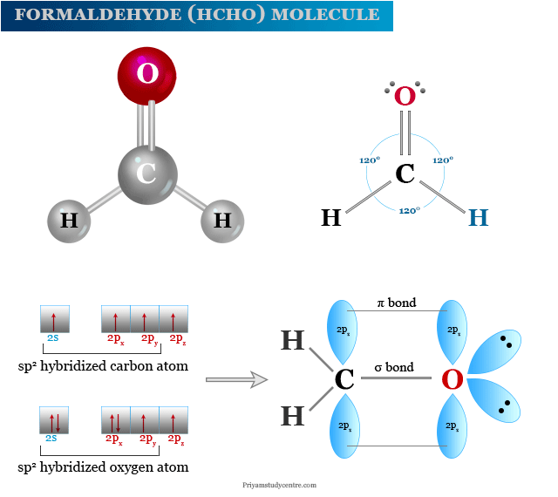
BAB II: TINJAUAN PUSTAKA
Landasan Teori I: Reaksi Kimia Formaldehid & Gugus Hidrazida ADH
Mekanisme Adisi-Eliminasi Nukleofilik Pembentukan Ikatan Kovalen Hidrazon Stabil
PERSAMAAN REAKSI IKATAN HIDRAZON
R-NH-NH2 + HCHO --> R-NH-N=CH2 + H2O
R-NH-NH2 : Adipic acid dihydrazide (ADH) dengan gugus hidrazida terminal aktif
HCHO : Molekul formaldehida bebas (gugus karbonil elektrofilik)
R-NH-N=CH2 : Ikatan hidrazon kovalen stabil hasil penangkapan formaldehida
H2O : Molekul air hasil reaksi kondensasi adisi-eliminasi nukleofilik
Pengaruh terhadap Transduksi Sensor Magnetik:
Pembentukan ikatan hidrazon menyebabkan delokalisasi elektron dan perubahan konformasi spasial rantai polimer, mengubah momen dipol magnetik stray nanopartikel Fe3O4 di sekitar sensor TMR.
Gambar II.1 Diagram Reaksi Penangkapan Formaldehida oleh Gugus Hidrazida
Fahry Rizky Samsudin (1237030018) | Proposal Tugas Akhir Fisika UIN SGD Bandung & Bolabot
13 / 30

Slide 14
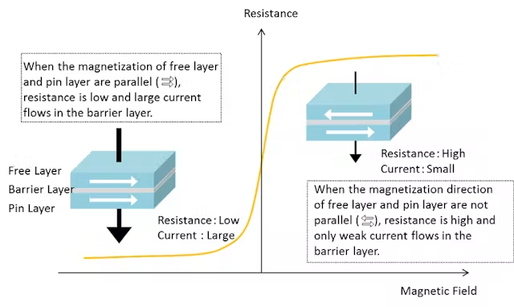
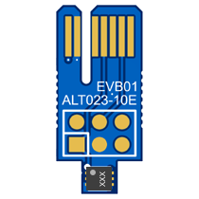
BAB II: TINJAUAN PUSTAKA
Landasan Teori II: Fisika Tunneling Magnetoresistance (TMR)
Fenomena Terowongan Kuantum Spin-Polarized pada Sambungan MgO Terowongan Magnetik
MODEL TEROWONGAN JULLIERE (RASIO TMR)
TMR = (R_AP - R_P) / R_P = (2 * P1 * P2) / (1 - P1 * P2)
TMR : Rasio perubahan resistansi tunneling magnetik (%)
R_AP : Resistansi sambungan saat orientasi spin elektroda anti-paralel
R_P : Resistansi sambungan saat orientasi spin elektroda paralel
P1, P2 : Derajat polarisasi spin elektron pada ferromagnetik 1 dan 2
ALT023-10E : Sensor jembatan Wheatstone penuh bipolar dengan rentang linear +-1.0 mT
Gambar II.2 Struktur Lapisan Magnetic Tunnel Junction (MTJ)
Spesifikasi Sensor ALT023-10E (NVE Corporation):
• Tegangan Suplai: 5.0 V DC tunggal dengan kapasitor bypass 100 nF.
• Resistansi Jembatan: ~20 kOhm per elemen jembatan Wheatstone.
• Sensitivitas: Jauh melampaui sensor GMR konvensional pada medan lemah.
Gambar II.3 Paket dan Konfigurasi Pin Sensor TMR ALT023-10E
Fahry Rizky Samsudin (1237030018) | Proposal Tugas Akhir Fisika UIN SGD Bandung & Bolabot
14 / 30

Slide 15
BAB II: TINJAUAN PUSTAKA
Landasan Teori III: Kumparan Helmholtz sebagai Medan Acuan Presisi
Pembangkitan Medan Magnet Homogen Melalui Pasangan Kumparan Koaksial Sejajar
PERSAMAAN MEDAN MAGNETIK PUSAT HELMHOLTZ
B(0) = (4/5)^(3/2) * (mu_0 * N * I) / R ~= 0.7155 * (mu_0 * N * I) / R
B(0) : Kuat medan magnetik homogen tepat di pusat kumparan (Tesla)
mu_0 : Permeabilitas magnetik ruang hampa (4*pi * 10^-7 T*m/A)
N : Jumlah lilitan kawat per kumparan tembaga
I : Arus listrik DC yang mengalir melintasi kumparan (Ampere)
R : Jari-jari kumparan dan jarak pemisah antarkumparan (meter)
Kondisi : Turunan kedua medan d^2B/dz^2 = 0 pada titik pusat (homogen)
GROUND TRUTH FISIK
Spesifikasi Sistem Helmholtz Bolabot
• Catu Daya Variabel: Power supply DC 0.0 - 16.0 V dengan pembacaan arus presisi.
• Resistansi Kumparan: R kumparan ~10 Ohm, mengalirkan arus maksimal hingga ~1.6 A.
• Rentang Medan Terhasilkan: Medan positif 0 - 11.5 mT, dapat dibalik polaritas hingga -4.0 mT.
• Operasi Eksternal: Diatur melalui knob fisik laboratorium; GUI mencatat parameter Vhelm, Ihelm, dan Bteslameter sebagai ground truth manual.
• Verifikasi Medan: Divalidasi langsung menggunakan teslameter digital bersertifikasi tepat di pusat sumbu z kumparan.
Fahry Rizky Samsudin (1237030018) | Proposal Tugas Akhir Fisika UIN SGD Bandung & Bolabot
15 / 30

Slide 16
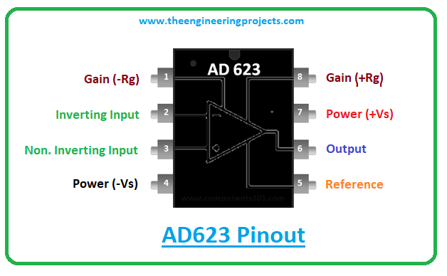
BAB II: TINJAUAN PUSTAKA
Landasan Teori IV: Pengkondisi Sinyal AD623 & Tegangan Referensi
Penguat Instrumentasi Presisi Rel-ke-Rel dengan Catu Daya Tunggal +5.0 V
PERSAMAAN PENGUATAN AD623
V_out = G * (V_IN+ - V_IN-) + V_REF , G = 1 + (100 kOhm / R_G)
V_out : Tegangan keluaran analog penguat instrumentasi (Volt)
G : Faktor penguatan diferensial (Gain)
R_G : Resistor gain eksternal yang terpasang pada pin 1 dan pin 8
V_IN+, V_IN- : Tegangan masukan diferensial dari jembatan sensor TMR
V_REF : Tegangan referensi offset pada Pin 5 = 2.50 V
Desain Kritis Tegangan Referensi VREF = 2.50 V:
• Pembagi Tegangan Resistor: Resistor presisi R3 = R4 = 1.0 kOhm membagi suplai +5.0 V tepat menjadi VREF = 2.50 V (bukan 1.65 V).
• Titik Nol Medan (B = 0): Keluaran bertengger stabil di 2.50 V, memungkinkan pembacaan medan bipolar (+- B) tanpa terpotong rel ground.
Gambar II.4 Konfigurasi Pinout IC Penguat Instrumentasi AD623
Fahry Rizky Samsudin (1237030018) | Proposal Tugas Akhir Fisika UIN SGD Bandung & Bolabot
16 / 30

Slide 17
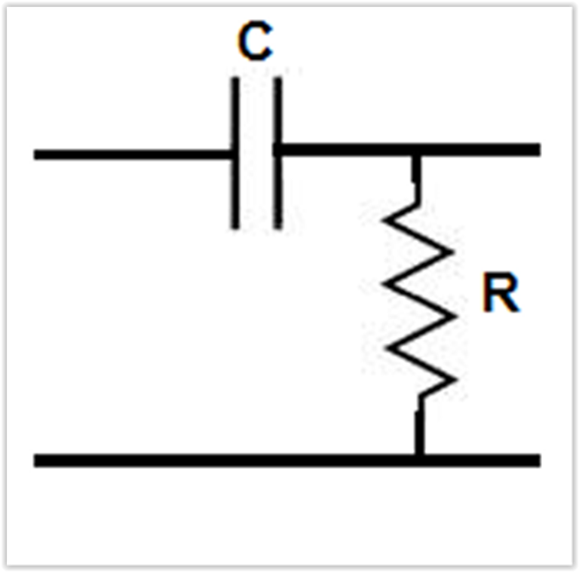
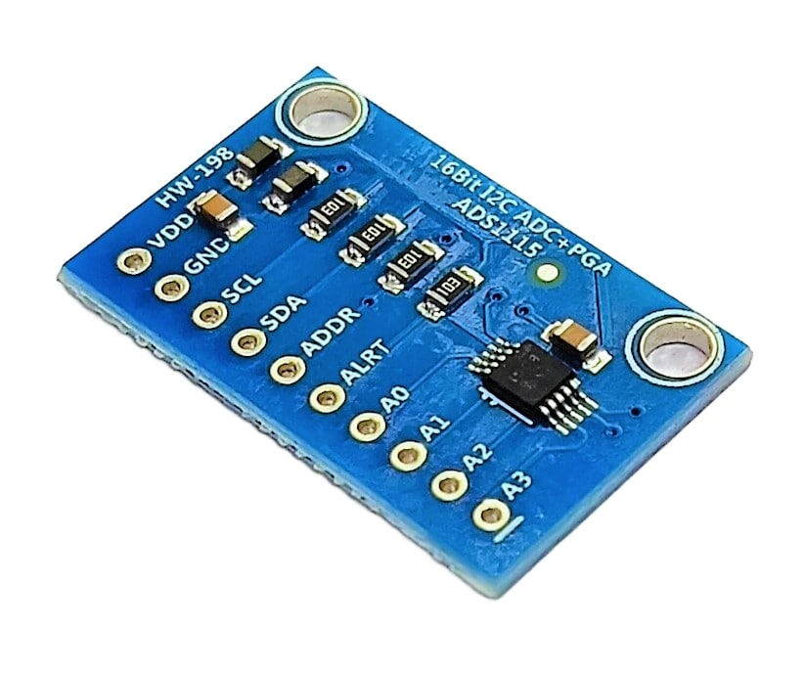
BAB II: TINJAUAN PUSTAKA
Landasan Teori V: Filter Pasif Anti-Aliasing (RC LPF) & ADC ADS1115
Penyaringan Derau Frekuensi Tinggi dan Digitalisasi 16-Bit Beresolusi Tinggi
FORMULA FREKUENSI CUT-OFF & RESOLUSI LSB
f_c = 1 / (2*pi * R * C) , LSB = FSR / 2^15 = 6.144 V / 32768 = 0.1875 mV
f_c : Frekuensi batas cut-off filter low pass pasif satu kutub (~15.9 kHz)
R, C : Resistor filter 1 kOhm dan kapasitor keramik 10 nF (decoupling 100 nF)
LSB : Resolusi terkecil ADC per hitungan count (0.1875 mV/count)
FSR : Full-Scale Range ADC pada penguatan GAIN_TWOTHIRDS (+-6.144 V)
Resolusi : 16-Bit konversi diferensial atau single-ended via antarmuka I2C
Gambar II.5 Skema Sirkuit Filter RC Low-Pass Pasif
Fungsi Proteksi Sinyal:
• Peredaman Aliasing: Memotong interferensi derau induksi jala-jala listrik dan switching power supply sebelum sampling ADC.
• Presisi Konversi: Menjamin fluktuasi sub-milivolt akibat interaksi formalin terekam akurat tanpa kehilangan informasi.
Gambar II.6 Modul Konverter Analog-ke-Digital ADS1115 16-Bit
Fahry Rizky Samsudin (1237030018) | Proposal Tugas Akhir Fisika UIN SGD Bandung & Bolabot
17 / 30

Slide 18
BAB II: TINJAUAN PUSTAKA
Landasan Teori VI: Sintesis Hijau Nanopartikel Fe3O4 & Polimer PVA
Pemanfaatan Ekstrak Daun Kelor (Moringa oleifera) dan Polivinil Alkohol sebagai Carrier
GREEN NANOTECHNOLOGY
Sintesis Hijau Fe3O4 Daun Kelor
• Fitokimia Moringa oleifera: Ekstrak daun kelor kaya akan senyawa bioaktif polifenol, flavonoid, dan asam askorbat.
• Peran Agen Pereduksi: Mereduksi prekursor garam besi (FeCl3 dan FeCl2) secara bertahap menuju kristal magnetit Fe3O4.
• Capping Agent Alami: Mencegah aglomerasi partikel secara alami tanpa memerlukan surfaktan sintetis toksik (seperti CTAB atau oleat).
• Karakter Superparamagnetik: Menghasilkan suseptibilitas tinggi saat dikenai medan luar dan kembali nol seketika saat medan dihilangkan.
CARRIER SERAT ELEKTROSPINNING
Matriks Polimer Polivinil Alkohol (PVA)
• Formulasi Optimum 10% wt: Konsentrasi 10% wt menghasilkan viskositas sol yang ideal untuk perentangan jet cairan elektrospinning tanpa pembentukan butiran manik-manik (beads-free).
• Struktur Rantai Hidrofilik: Memiliki kelimpahan gugus hidroksil (-OH) yang membentuk ikatan hidrogen intermolekul yang kuat.
• Distribusi Homogen: Menjaga nanopartikel Fe3O4 dan molekul ADH terdispersi merata di sepanjang diameter poros nanofiber.
• Biokompatibilitas Penuh: Aman digunakan dalam analisis sampel bahan pangan konsumsi.
Fahry Rizky Samsudin (1237030018) | Proposal Tugas Akhir Fisika UIN SGD Bandung & Bolabot
18 / 30

Slide 19
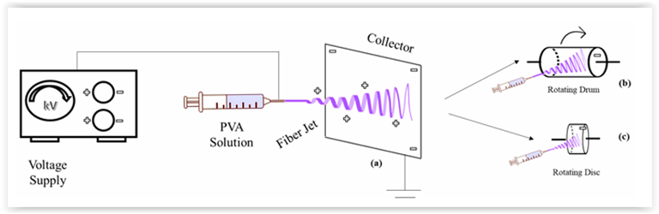
BAB II: TINJAUAN PUSTAKA
Landasan Teori VII: Crosslinking Asam Sitrat & Enkapsulasi ADH
Esterifikasi Termal 130 C untuk Ketahanan Air Nanofiber dan Penangkapan Formalin
STABILISASI JARINGAN NANOFIBER
Taut-Silang Asam Sitrat (Curing 130 C)
• Reaksi Esterifikasi Termal: Asam sitrat (tri-karboksilat) bereaksi dengan gugus -OH rantai PVA membentuk jembatan ester kovalen.
• Suhu Curing Optimal 130 C: Pemanasan selama 1.5 jam pada suhu 130 C memaksimalkan taut-silang tanpa memicu degradasi termal polimer maupun kerusakan gugus ADH.
• Ketahanan Air (Water Insoluble): Mengubah film nanofiber menjadi tidak larut saat ditetesi analit cairan bakso, menjaga integritas struktur selama pengukuran.
• Enkapsulasi ADH: Dua gugus hidrazida terminal ADH tetap bebas terekspos di permukaan serat, siap mengikat formaldehida secara selektif.
Gambar II.7 Skema Pembentukan Nanofiber Melalui Metode Elektrospinning
Fahry Rizky Samsudin (1237030018) | Proposal Tugas Akhir Fisika UIN SGD Bandung & Bolabot
19 / 30

Slide 20
BAB II: TINJAUAN PUSTAKA
Landasan Teori VIII: Pemodelan Support Vector Machine (SVM)
Prinsip Hyperplane Margin Maksimal dan Transformasi Kernel Gaussian RBF
FORMULASI OPTIMASI SVM & KERNEL RBF
min (1/2 ||w||^2 + C * sum(xi_i)) , K(x, x') = exp(-gamma * ||x - x'||^2)
w : Vektor bobot normal yang mendefinisikan bidang pemisah hyperplane
C : Parameter regularisasi trade-off antara margin lebar dan toleransi eror
xi_i : Variabel slack untuk mentoleransi titik data yang melanggar batas margin
K(x, x') : Kernel Radial Basis Function (RBF) memetakan data ke ruang tak berhingga
gamma : Parameter invers lebar pengaruh sampel data tunggal (1 / 2*sigma^2)
METODOLOGI KLASIK
Arsitektur Klasifikasi Sinyal Sensor
• Input Vektor (5 Fitur): Menerima 5 fitur dinamis terstandarisasi: dVmax, respon waktu, slope awal, Vsteady, dan AUC.
• Prapemrosesan Standard Scaler: Normalisasi skala nilai z-score agar kontribusi antarfitur seimbang.
• Validasi Silang (5-Fold CV): Evaluasi berulang pada 5 subset data acak untuk mencegah overfitting.
• Metrik Penilaian: Akurasi, Presisi, Recall, F1-Score, dan matriks konfusi antarkelas formalin.
Keunggulan & Keterbatasan Model SVM:
• Keunggulan: Sangat tangguh pada data berdimensi sedang, kepastian solusi konvergen global optimum.
• Tantangan: Penentuan hyperparameter C dan gamma memerlukan pencarian grid search; rentan terhadap derau dinamis non-linear.
Fahry Rizky Samsudin (1237030018) | Proposal Tugas Akhir Fisika UIN SGD Bandung & Bolabot
20 / 30

Slide 21
BAB II: TINJAUAN PUSTAKA
Landasan Teori IX: Quantum Support Vector Classifier (QSVC)
Pemetaan Fitur Kuantum ke Ruang Hilbert 2^n Qubit dan Matriks Quantum Kernel
PEMETAAN KUANTUM & MATRIKS KERNEL KUANTUM
|psi(x)> = U_Phi(x) |0^n> , K_Q(x, x') = |<psi(x') | psi(x)>|^2
|0^n> : Status awal dasar register n qubit kuantum (|00...0>)
U_Phi(x) : Operator uniter sirkuit kuantum berparameter (ZZFeatureMap)
|psi(x)> : Vektor status kuantum ter-entangle di ruang Hilbert berdimensi 2^n
K_Q(x, x') : Nilai matriks kernel kuantum berdasarkan Quantum State Fidelity
Separasi : Memisahkan pola korelasi non-linear yang tidak terurai oleh kernel klasik
Fitur Pembanding | SVM Klasik | QSVC Kuantum (Qiskit)
Ruang Pemetaan | Ruang Euclidean berdimensi tinggi | Ruang Hilbert berdimensi 2^n qubit
Transformasi Fitur | Fungsi matematika RBF Gauss | Sirkuit kuantum uniter & keterikatan (entanglement)
Kalkulasi Kernel | Jarak kuadratik numerik ||x - x'|| | Transisi probabilitas fidelitas status kuantum
Ketahanan Derau | Sensitif terhadap fluktuasi sinyal | Terbukti lebih resilien terhadap noise gaussian
Lingkungan Eksekusi | Scikit-Learn (CPU) | Qiskit Aer Statevector Simulator
Fahry Rizky Samsudin (1237030018) | Proposal Tugas Akhir Fisika UIN SGD Bandung & Bolabot
21 / 30

Slide 22
BAB III: METODE PENELITIAN
Waktu, Tempat, dan Spesifikasi Alat & Bahan
Pelaksanaan Riset di Bolabot Techno Robotic Institute (September - Desember 2026)
Waktu Pelaksanaan : September 2026 - Desember 2026 (Durasi 4 Bulan Efektif)
Tempat Riset : Kantor Bolabot Techno Robotic Institute, Jl. Sauyunan VI No. 10 Blok F6, Bandung, Jawa Barat
Kategori | Item / Instrumen Spesifik | Spesifikasi / Parameter Teknis | Fungsi Utama dalam Riset
Hardware | Sensor TMR ALT023-10E | Bipolar bridge, linear +-1.0 mT, Vcc 5V | Transduser medan magnetik distorsi formalin
Hardware | In-Amp AD623 & ADS1115 | Catu 5V, VREF 2.50V, ADC 16-Bit I2C | Pengkondisi sinyal & digitalisasi presisi tinggi
Hardware | Kumparan Helmholtz | R ~10 Ohm, 0 - 16 V DC, 0 - 11.5 mT | Pembangkit medan magnet acuan homogen
Hardware | Sistem Mikrokontroler | Arduino Uno R3 & Raspberry Pi 5 | Akuisisi serial & stasiun komputasi ML edge
Kimia / Bahan | Ekstrak Daun Kelor & Besi | Moringa oleifera, FeCl3 & FeCl2 (2:1) | Green synthesis nanopartikel superparamagnetik Fe3O4
Kimia / Bahan | Polimer PVA, Sitrat, ADH | PVA 10% wt, Asam Sitrat, ADH 98% | Matriks nanofiber elektrospinning selektif formalin
Sampel Uji | Formalin & Sampel Bakso | Standar HCHO 37% & Bakso Pasar Riil | Pembuatan kurva kalibrasi & validasi klasifikasi
Fahry Rizky Samsudin (1237030018) | Proposal Tugas Akhir Fisika UIN SGD Bandung & Bolabot
22 / 30

Slide 23
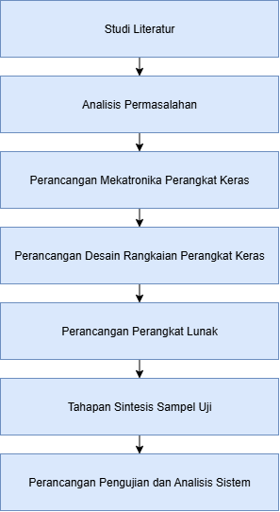
BAB III: METODE PENELITIAN
Diagram Alir Penelitian Komprehensif (6 Tahapan Utama)
Alur Kerja Menyeluruh dari Perancangan Desain hingga Evaluasi Komparasi Model Cerdas
ALUR KERJA SISTEMATIS
6 Tahapan Eksekusi Riset
• Tahap 1: Desain & Fabrikasi Hardware Perancangan skematik terisolasi grounding, perakitan AD623-ADS1115, dan cetak 3D casing.
• Tahap 2: Sintesis Nanomaterial Ekstraksi kelor, kopresipitasi Fe3O4, elektrospinning sol PVA-sitrat-ADH, curing 130 C.
• Tahap 3: Karakterisasi & Kalibrasi Kalibrasi medan Helmholtz dengan teslameter, uji kurva dV/dB sensor TMR.
• Tahap 4: Pengujian Sampel Bakso Maserasi bakso, sentrifugasi 4000 rpm 10 min, perekaman sinyal dinamis 5 detik.
• Tahap 5: Ekstraksi Fitur & Pelatihan ML Ekstraksi 5 fitur dinamis, 5-Fold Cross Validation komparasi SVM dan QSVC.
• Tahap 6: Evaluasi & Deployment Analisis akurasi, uji ketahanan derau, ekspor model .pkl ke Raspberry Pi 5.
Gambar III.1 Diagram Alir Metodologi Penelitian Tugas Akhir
Fahry Rizky Samsudin (1237030018) | Proposal Tugas Akhir Fisika UIN SGD Bandung & Bolabot
23 / 30

Slide 24
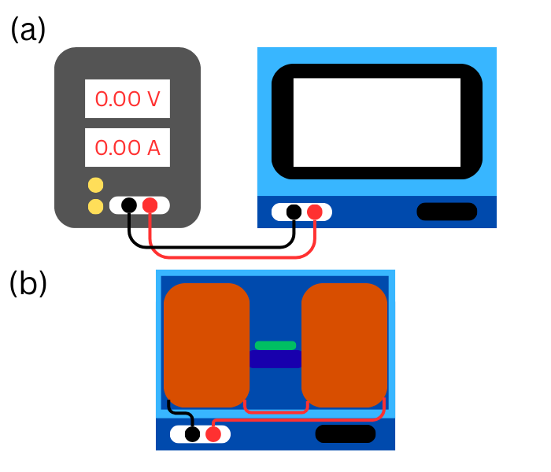
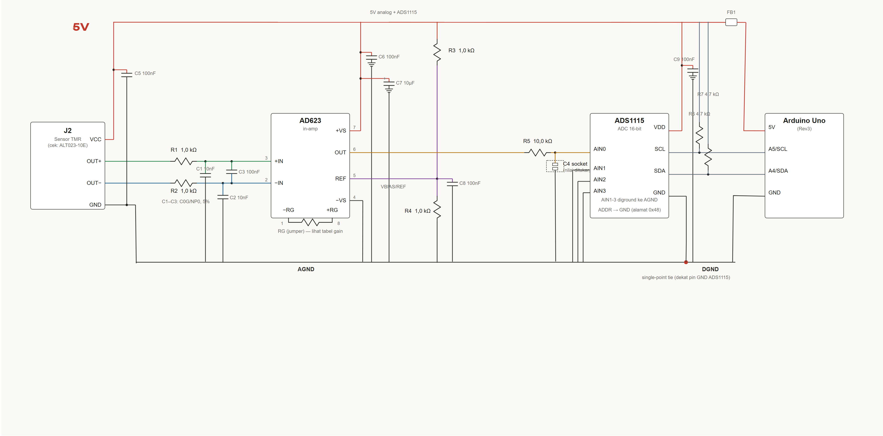
BAB III: METODE PENELITIAN
Desain Hardware, Casing 3D & Skematik Sirkuit Presisi
Pengondisi Sinyal AD623, Isolasi Grounding Bintang, dan Housing Statif Non-Magnetik
Gambar III.3 Desain 3D Housing Sensor dan Dudukan Kaca Preparat
INTEGRITAS SINYAL
Fitur Desain Fisik & Proteksi Derau
• Bintang Grounding (Star Topology): Pemisahan jalur ground analog dan digital untuk meniadakan ground loop.
• Material Non-Magnetik: Housing sensor dan statif menggunakan filament PLA dan akrilik murni.
• Presisi Posisi: Memastikan sensor TMR berada tepat di pusat medan homogen Helmholtz.
Gambar III.2 Skematik Sirkuit Terintegrasi TMR, AD623, Filter RC, dan ADS1115
Fahry Rizky Samsudin (1237030018) | Proposal Tugas Akhir Fisika UIN SGD Bandung & Bolabot
24 / 30

Slide 25
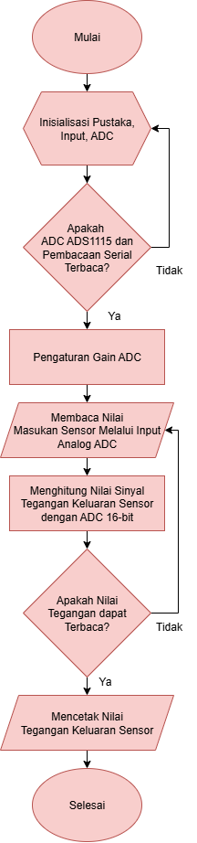
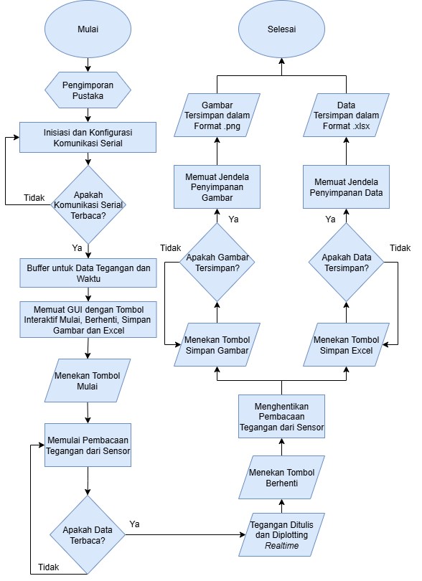
BAB III: METODE PENELITIAN
Arsitektur Perangkat Lunak: Arduino Uno & GUI Python
Firmware Streaming Serial dan Antarmuka CustomTkinter Berbasis Durasi Waktu
Gambar III.4 Diagram Alir Firmware Mikrokontroler Arduino Uno
Gambar III.5 Diagram Alir Aplikasi GUI Python TMRAcquisitionApp
Fahry Rizky Samsudin (1237030018) | Proposal Tugas Akhir Fisika UIN SGD Bandung & Bolabot
25 / 30

Slide 26
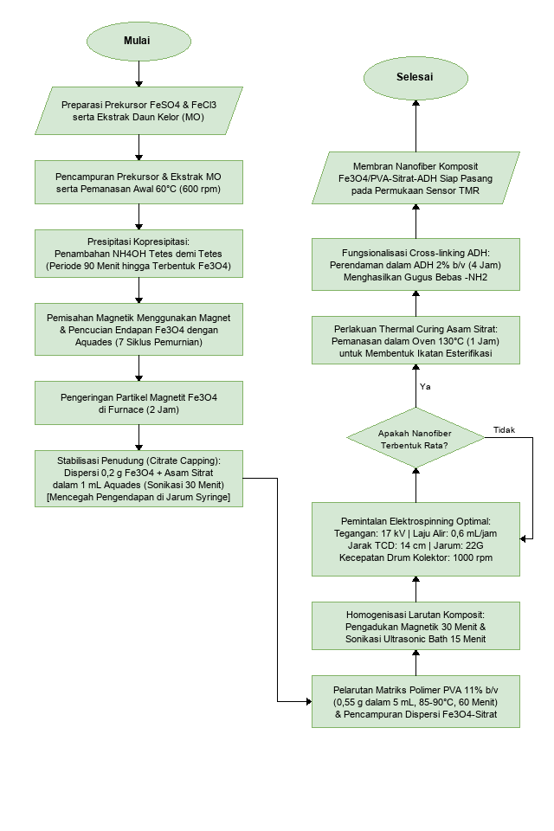
BAB III: METODE PENELITIAN
Sintesis Hijau Fe3O4 & Fabrikasi Nanofiber Elektrospinning
Prosedur Ekstraksi Kelor, Sol Polimer, Parameter Pemintalan Elektrik, dan Curing 130 C
PROTOKOL SINTESIS & FABRIKASI
Parameter Optimal Laboratorium
• Ekstraksi Daun Kelor: 50 g daun segar dalam 250 mL akuades, ekstraksi maserasi panas pada suhu 80 C selama 30 menit, disaring kertas Whatman.
• Kopresipitasi Fe3O4: FeCl3 dan FeCl2 (rasio molar 2:1) + 20 mL ekstrak kelor, titrasi NaOH 2 M hingga pH 11 pada 70 C, dicuci hingga pH netral.
• Formulasi Sol Gel: PVA 10% wt + Fe3O4 2% wt + Asam Sitrat 5% wt + ADH 3% wt diaduk konstan pada 60 C hingga homogen.
• Parameter Elektrospinning: Tegangan tinggi 15 kV, laju alir syringe pump 0.5 mL/jam, jarak ujung jarum ke drum kolektor 15 cm, drum 300 rpm.
• Curing Termal Final: Oven pemanas pada suhu 130 C selama 1.5 jam untuk pembentukan ikatan taut-silang ester permanen.
Gambar III.6 Diagram Alir Prosedur Kimia Sintesis Nanofiber Fe3O4/PVA-Sitrat-ADH
Fahry Rizky Samsudin (1237030018) | Proposal Tugas Akhir Fisika UIN SGD Bandung & Bolabot
26 / 30

Slide 27
BAB III: METODE PENELITIAN
Prosedur Kalibrasi Kumparan Helmholtz & Sensor TMR
Pemetaan Faktor Konversi Medan Magnetik dan Penentuan Kurva Sensitivitas Diferensial
STANDARISASI MEDAN ACUAN
Tahap 1: Kalibrasi Medan Helmholtz
• Sapuan Arus DC: Mengatur power supply dari 0.0 A hingga 1.6 A (tegangan 0 - 16 V) dengan kenaikan bertahap 0.1 A.
• Perekaman Teslameter: Mengukur medan magnet riil B (mT) di pusat kumparan secara simultan menggunakan teslameter digital.
• Regresi Linear Kalibrasi: Memperoleh persamaan linear B = k * I dengan korelasi R^2 > 0.999 sebagai faktor konversi arus ke medan magnet.
• Verifikasi Polaritas: Menguji pembalikan polaritas kabel kumparan untuk sapuan medan negatif hingga -4.0 mT.
EVALUASI TRANSDUSER ALT023
Tahap 2: Karakterisasi Respon TMR
• Perekaman Tegangan Vout: Mencatat respon tegangan AD623-ADS1115 pada setiap titik medan magnet B yang diterapkan.
• Penentuan Rentang Linear: Menetapkan batas linearitas operasional sensor (+-1.0 mT) di mana respon tegangan berbanding lurus dengan medan.
• Sensitivitas Diferensial (dV/dB): Menggunakan fitting spline numerik pada modul analysis.py untuk mengekstrak sensitivitas lokal dV/dB (mV/mT).
• Penyimpanan Konstanta Kalibrasi: Menyimpan nilai intercept dan slope secara otomatis ke format JSON untuk koreksi realtime GUI.
Fahry Rizky Samsudin (1237030018) | Proposal Tugas Akhir Fisika UIN SGD Bandung & Bolabot
27 / 30

Slide 28
BAB III: METODE PENELITIAN
Preparasi Sampel Bakso & Ekstraksi 5 Fitur Sinyal Dinamis
Protokol Ekstraksi Supernatan (Sentrifugasi 4000 rpm) dan Parameter Kuantitatif Sensor
Simbol Fitur | Nama Fitur Dinamis | Formulasi Matematika | Relevansi Fisik
dV_max | Amplitudo Puncak | |V_peak - V_baseline| | Kekuatan respon konsentrasi formalin
t_response | Waktu Respon (90%) | t(0.9 * dV_max) - t_0 | Kinetika reaksi adisi nukleofilik ADH
(dV/dt)_0 | Slope Transien Awal | Delta V / Delta t (awal) | Laju difusi awal molekul ke pori serat
V_steady | Tegangan Tunak | Mean(V(t)) pada t jenuh | Keseimbangan ikatan kimia hidrazon
AUC | Area Under Curve | Integral [V(t) - V_0] dt | Akumulasi total energi respon interaksi
PREPARASI MATRIKS PANGAN
Protokol Ekstraksi Sampel Bakso
• Penghalusan Sampel (Maserasi): 10 gram sampel bakso dihaluskan dan ditambahkan 50 mL akuades deionisasi (rasio 1:5 w/v).
• Sentrifugasi Pemisahan Fasa: Disentrifugasi pada kecepatan 4000 rpm selama 10 menit untuk mengendapkan serat daging dan lipid.
• Pengambilan Supernatan: Cairan jernih supernatan diambil sebagai analit bebas partikel pengganggu.
• Penetesan Mikropipet: Sebanyak 20 mikroliter analit diteteskan presisi di atas permukaan nanofiber sensor TMR.
Fahry Rizky Samsudin (1237030018) | Proposal Tugas Akhir Fisika UIN SGD Bandung & Bolabot
28 / 30

Slide 29
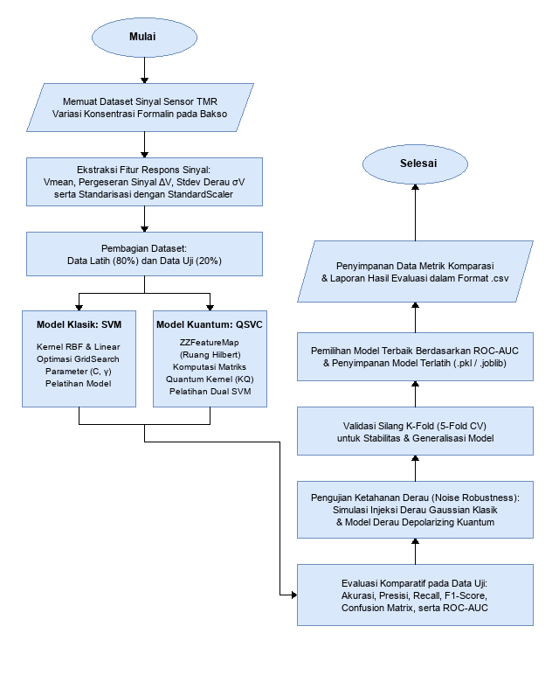
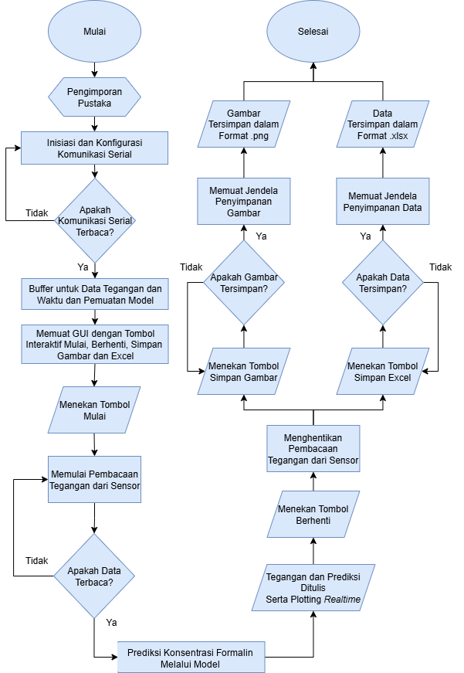
BAB III: METODE PENELITIAN
Pelatihan Model SVM vs QSVC & Pipeline Deployment
Validasi Silang Kuantum-Klasik dan Penerapan Sistem Tertanam di Raspberry Pi 5
Gambar III.8 Diagram Alir Deployment Model ke Embedded System
EDGE INTELLIGENCE
Spesifikasi Deployment Raspberry Pi 5
• Format Model: Serialisasi model klasifikasi terbaik ke file biner .pkl via Joblib / Pickle.
• Perangkat Keras Edge: Raspberry Pi 5 (8GB RAM, Broadcom BCM2712 Quad-core ARM Cortex-A76 2.4GHz).
• Tampilan Hasil: Layar sentuh kapasitif terintegrasi menampilkan status keamanan bakso secara instan.
Gambar III.7 Diagram Alir Pelatihan dan Validasi Komparasi Model SVM vs QSVC
Fahry Rizky Samsudin (1237030018) | Proposal Tugas Akhir Fisika UIN SGD Bandung & Bolabot
29 / 30

Slide 30
PENUTUP & RENCANA KERJA
Jadwal Pelaksanaan Riset 4 Bulan & Target Luaran
Roadmap Efektif di Bolabot (September - Desember 2026) dan Sesi Diskusi Tanya Jawab
Tahapan Kegiatan Riset | B1 (Sep) | B2 (Okt) | B3 (Nov) | B4 (Des)
Desain Rangkaian Hardware, Casing 3D & Skematik | [ X ] | [ ] | [ ] | [ ]
Kalibrasi Kumparan Helmholtz & Sensor TMR ALT023 | [ X ] | [ ] | [ ] | [ ]
Green Synthesis Fe3O4 Kelor & Elektrospinning PVA | [ ] | [ X ] | [ ] | [ ]
Curing Termal 130 C & Karakterisasi Nanofiber ADH | [ ] | [ X ] | [ ] | [ ]
Uji Larutan Formalin Bertingkat & Sampel Bakso | [ ] | [ ] | [ X ] | [ ]
Ekstraksi 5 Fitur Sinyal & Pembentukan Dataset | [ ] | [ ] | [ X ] | [ ]
Pelatihan & Komparasi Model SVM vs QSVC (Qiskit) | [ ] | [ ] | [ ] | [ X ]
Deployment Model ke Raspberry Pi 5 & Draf Skripsi | [ ] | [ ] | [ ] | [ X ]
OUTPUT ILMIAH
Target Luaran Wajib & Tambahan
• Publikasi Ilmiah: 1 Artikel pada Prosiding Internasional terindeks Scopus (IEEE / AIP) atau Jurnal Nasional Terakreditasi SINTA 2.
• Prototipe Instrumen Fisik: Unit instrumen biosensor TMR portabel terintegrasi casing 3D siap uji.
• Karya Ilmiah Akhir: Dokumen Skripsi lengkap Sarjana Fisika UIN Sunan Gunung Djati Bandung.
TERIMA KASIH ATAS PERHATIAN BAPAK/IBU DOSEN PENGUJI DAN PEMBIMBING
Mohon Arahan, Masukan, dan Saran demi Kesempurnaan Pelaksanaan Tugas Akhir Ini | Sesi Tanya Jawab Dibuka
Fahry Rizky Samsudin (1237030018) | Proposal Tugas Akhir Fisika UIN SGD Bandung & Bolabot
30 / 30

